Slide 1
XÂY DỰNG KHO DỮ LIỆU TRỰC TUYẾN
ĐỊA ĐIỂM DU LỊCH TRÊN ĐIỆN THOẠI DI ĐỘNG
BẢO VỆ TỐT NGHIỆP KỸ SƯ
Tên đề tài :
ĐÀ NẴNG, NGÀY 13/06/2012
SVTH : LÊ PHƯƠNG TIẾN
Lớp : 07T2
CBHD : PGS.TS.PHAN HUY KHÁNH
Điện thoại : 01682924963 EMail: taytien2207@gmail.com

Slide 2
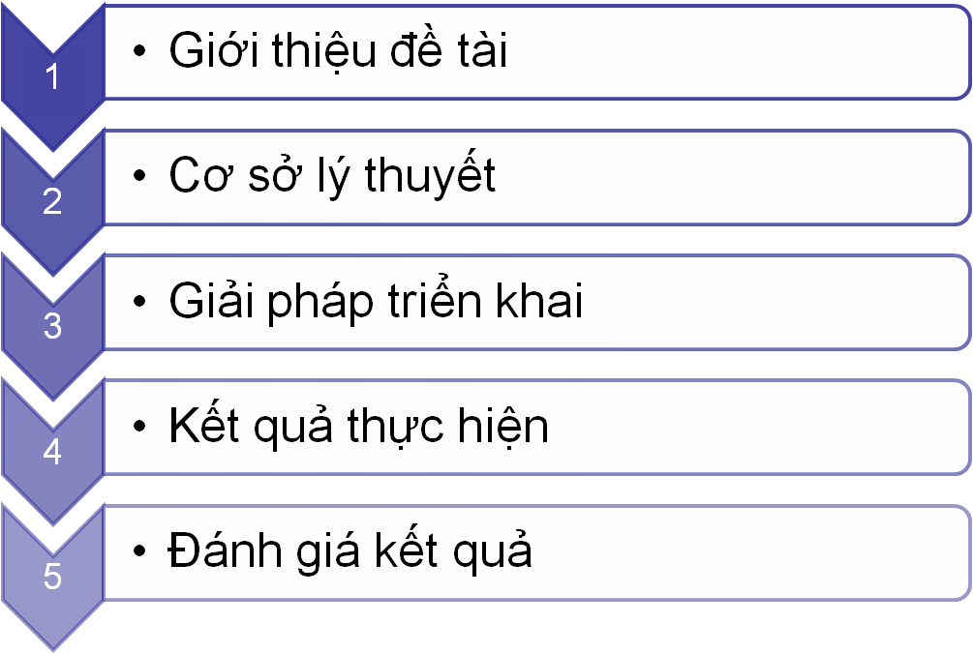
Nội dung
Xây dựng kho dữ liệu trực tuyến địa điểm du lịch trên điện thoại di động
<number>/18

Slide 3
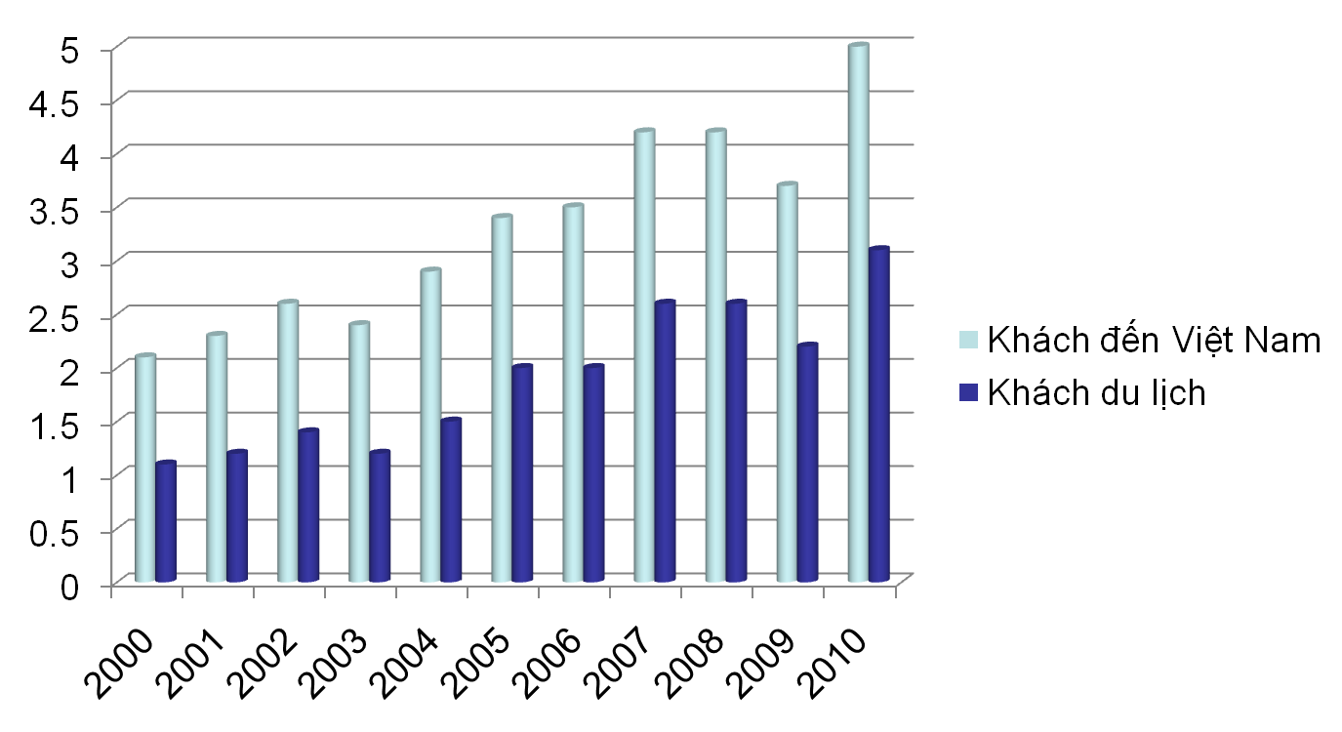
Du lịch Việt Nam
Lượng khách du lịch tới Việt Nam
Triệu
Xây dựng kho dữ liệu trực tuyến địa điểm du lịch trên điện thoại di động
<number>/18

Slide 4



Du lịch ba lô
  Loại hình du lịch mới ở Việt Nam
  Với nhiều tên gọi : đi phượt, bụi, picnic, tây balo, ta balo ….
  Là lựa chọn của giới trẻ hiện nay
  Ưu điểm
    Chí phí rẻ
    Thời gian lâu
    Trải nghiệm, khám phá
    Hành trình không cố định
Xây dựng kho dữ liệu trực tuyến địa điểm du lịch trên điện thoại di động
<number>/18

Slide 5
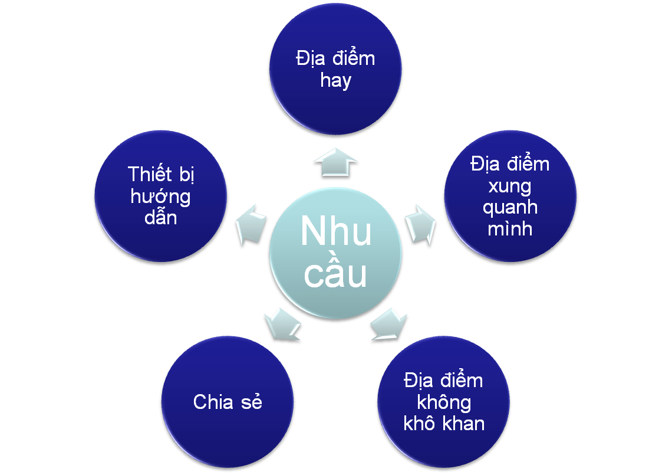
Nhu cầu người du lịch
Xây dựng kho dữ liệu trực tuyến địa điểm du lịch trên điện thoại di động
5/18

Slide 6


Thực trạng hiện nay
- Công nghệ phát triển mạnh mẽ.
- Nhỏ gọn, tiện lợi.
- Công cụ giải trí đa phương tiện.
Giới hạn về lưu trữ và xử lý dữ liệu
Lưu trữ lớn
Tốc độ xử lý mạnh
Kết nối được với nhiều thiết bị
Hạn chế về giao diện giao tiếp với người dùng
+
Đáp ứng nhu cầu người du lịch
Xây dựng kho dữ liệu trực tuyến địa điểm du lịch
trên điện thoại di động
Xây dựng kho dữ liệu trực tuyến địa điểm du lịch trên điện thoại di động
<number>/18

Slide 7
Bài toán đặt ra
Đối tượng
  Người du lịch
  Công ty du lịch và các địa phương
  Các lập trình viên
Mục đích
  Đáp ứng nhu cầu của đa số người du lịch
  Xây dựng kho dữ liệu địa điểm du lịch
  Xây dựng ứng dụng khai thác kho dữ liệu
  Cung cấp các phương thức để phát triển trên các nền tảng khác
Xây dựng kho dữ liệu trực tuyến địa điểm du lịch trên điện thoại di động
<number>/18

Slide 8

Nền tảng di động iOS
Giới thiệu
  Apple phát hành năm 2007
  Hệ điều hành cho iPhone, iPad, iPod touch
Thế mạnh
  Khả năng xử lý, tốc độ.
  Ổn định
  Đồng nhất
Công cụ
  Ngôn ngữ Objective-C
  IDE Xcode
  Mac OS
Xây dựng kho dữ liệu trực tuyến địa điểm du lịch trên điện thoại di động
<number>/18

Slide 9

Công nghệ cho Server
Công nghệ sử dụng
  Ngôn ngữ PHP
  Apache
  Hệ quản trị cơ sở dữ liệu : MySQL
  Công cụ phát triển :NetBean, phpMyAdmin
Ưu điểm
  Miễn phí
  Phổ biến
  Tốc độ xử lý nhanh, ổn định.
  Tính bảo mật cao
Xây dựng kho dữ liệu trực tuyến địa điểm du lịch trên điện thoại di động
<number>/18

Slide 10



Dịch vụ
Hệ thống
GPS
Định vị
Xác định vị trí
Web Service
-Cung cấp các phương thức truy xuất dữ liệu
-Giao tiếp với điện thoại
Google Map
-Cung cấp bản đồ
-Thông tin vị trí
-Các phương thức hỗ trợ xác định vị trí
Xây dựng kho dữ liệu trực tuyến địa điểm du lịch trên điện thoại di động
<number>/18

Slide 11
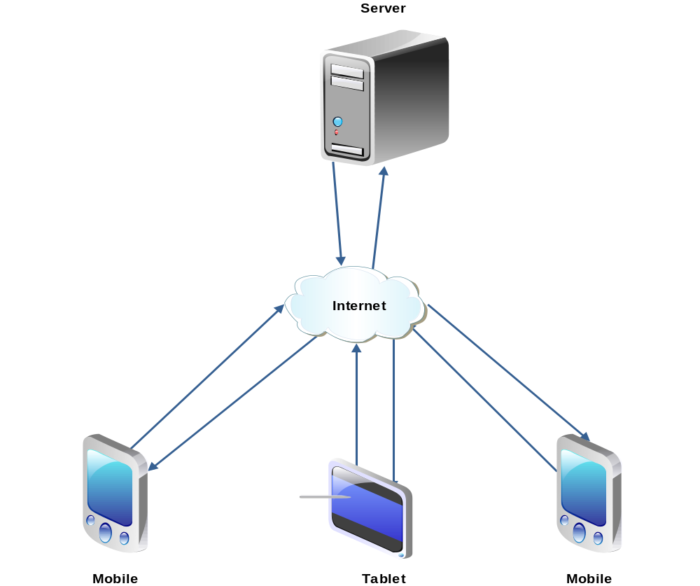
Đề xuất mô hình giải pháp
Dịch vụ Google Map API
Hệ thống Server bao gồm :
+ Web Service
+ Web Admin
+ Hệ quản trị cơ sở dữ
liệu
Ứng dụng trên điện thoại di động trên nền tảng di động iOS
Xây dựng kho dữ liệu trực tuyến địa điểm du lịch trên điện thoại di động
<number>/18

Slide 12
Cơ sở dữ liệu
Cấu trúc
  Xây dựng theo mô hình dữ liệu quan hệ
  Cơ sở dữ liệu phân thành 4 nhóm
    Người dùng
    Địa điểm
    Phân loại đánh giá
    Hệ thống
Tiêu chí
  Đảm bảo tiếng Việt
  Chính xác, bảo mật
  Phù hợp với điện thoại di động
Xem thêm
Xây dựng kho dữ liệu trực tuyến địa điểm du lịch trên điện thoại di động
<number>/18

Slide 13
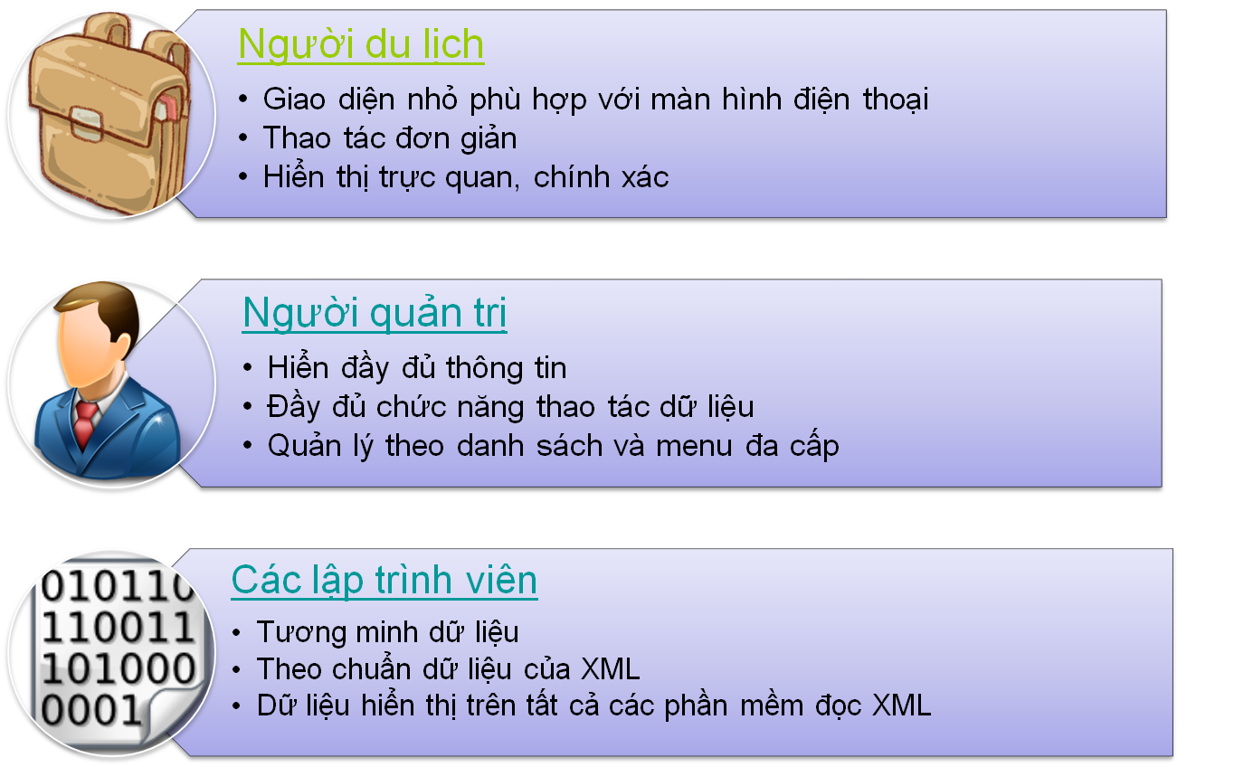
Giao diện hệ thống
Xây dựng kho dữ liệu trực tuyến địa điểm du lịch trên điện thoại di động
<number>/18

Slide 14
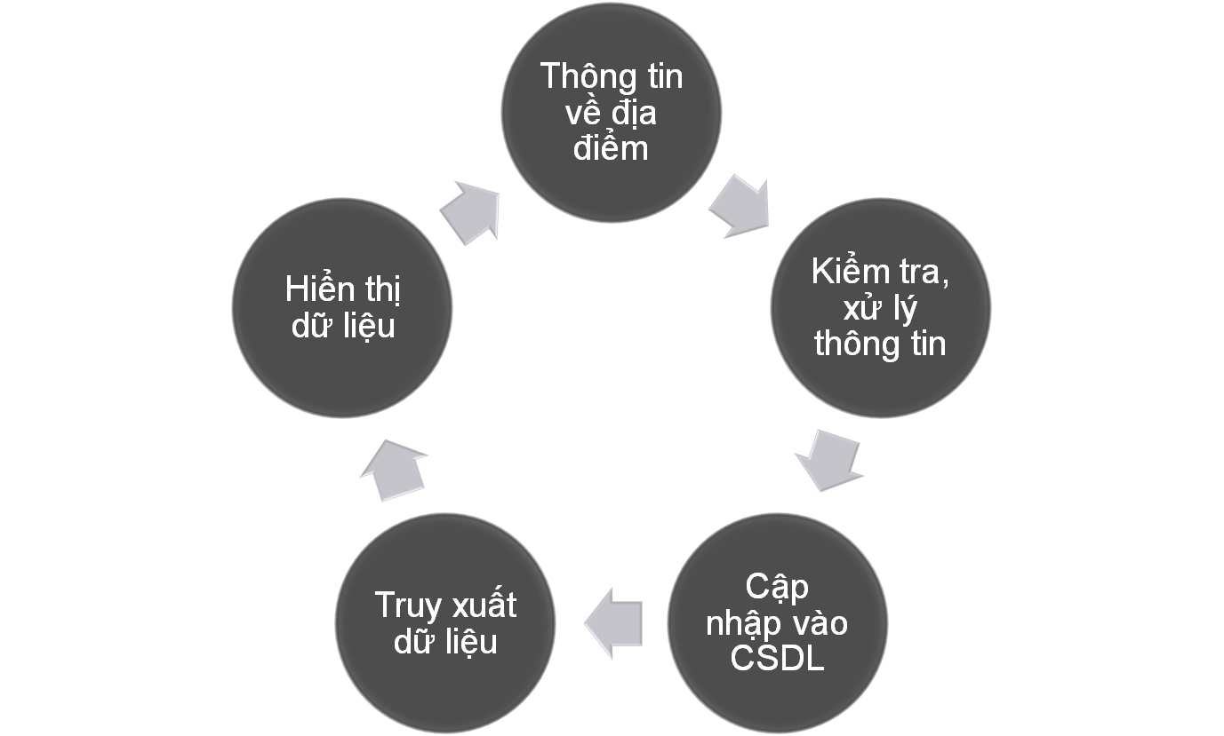
Xử lý dữ liệu
Người dùng
Web Service
Điện thoại di động
Người quản trị
Web Service
Xây dựng kho dữ liệu trực tuyến địa điểm du lịch trên điện thoại di động
<number>/18

Slide 15
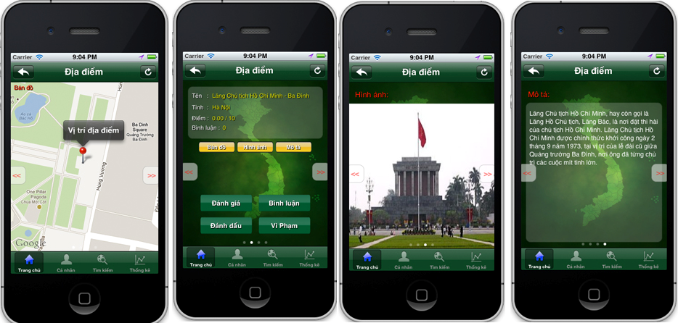
Chạy Demo chương trình
Minh họa một chức năng (xem thông tin địa điểm)
Xây dựng kho dữ liệu trực tuyến địa điểm du lịch trên điện thoại di động
<number>/18

Slide 16
Những điều đạt được
  Hệ thống Server
    Thiết kế cơ sở dữ liệu.
    Xây dựng thành công hệ thống Web Service.
    Hệ thống hoạt động tốt sau khi triển khai trên thực tế.
  Ứng dụng cho điện thoại di động
    Tìm hiểu cấu trúc và viết ứng dụng trên nền tảng di động iOS.
    Xây dựng thành công ứng dụng.
    Triển khai ứng dụng chạy trên thiết bị thật.
    Các chức năng kết nối Server hoạt động tốt.
    Cập nhập thành công vị trí người dùng thông qua GPS.
Xây dựng kho dữ liệu trực tuyến địa điểm du lịch trên điện thoại di động
<number>/18

Slide 17
Hạn chế và hướng phát triển
Những điều chưa đạt được
    Nguồn dữ liệu ban đầu còn hạn chế.
    Hệ thống Server đang trong quá trình xây dựng.
    Ứng dụng chỉ trên một nền tảng di động.
Hướng phát triển
    Hoàn thiện hệ thống Server.
    Xây dựng nguồn dữ liệu ban đầu.
    Hoàn thiện ứng dụng trên điện thoại di động iPhone.
    Phát triển hệ thống WebService cho các nhà phát triển và hãng thứ 3.
    Phát triển hệ thống trên các nền tảng di động lớn
    Phát triển hệ thống trên nền tảng Web và máy tính.
Xây dựng kho dữ liệu trực tuyến địa điểm du lịch trên điện thoại di động
<number>/18

Slide 18


Slide 19
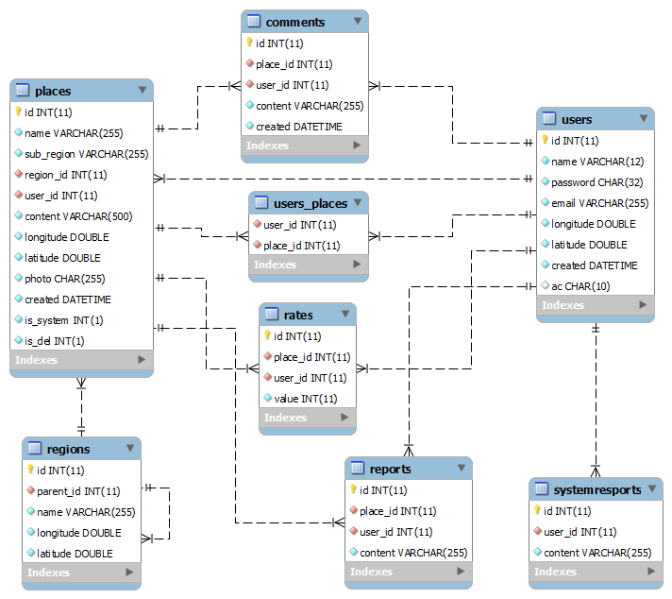
Mô hình dữ liệu
Phân loại, đánh giá
Quay lại
Người dùng
Địa điểm
Hệ thống
Xây dựng kho dữ liệu trực tuyến địa điểm du lịch trên điện thoại di động
10/17

Slide 20
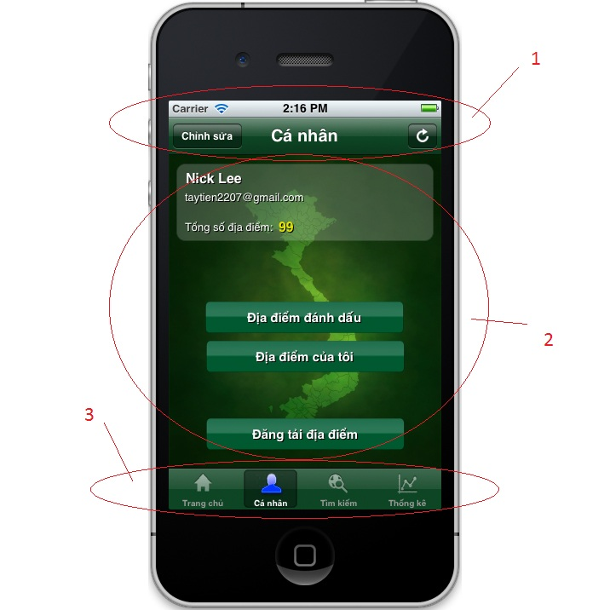
Giao diện người du lịch
Navigation bar
Hiển thị tiêu đề và các chức năng chuyển hướng
Tab bar
Điều khiển luồng màng hình theo các nhóm chức năng chính
View
Hiển thị nội dung thông tin
Xây dựng kho dữ liệu trực tuyến địa điểm du lịch trên điện thoại di động
11/17

Slide 21
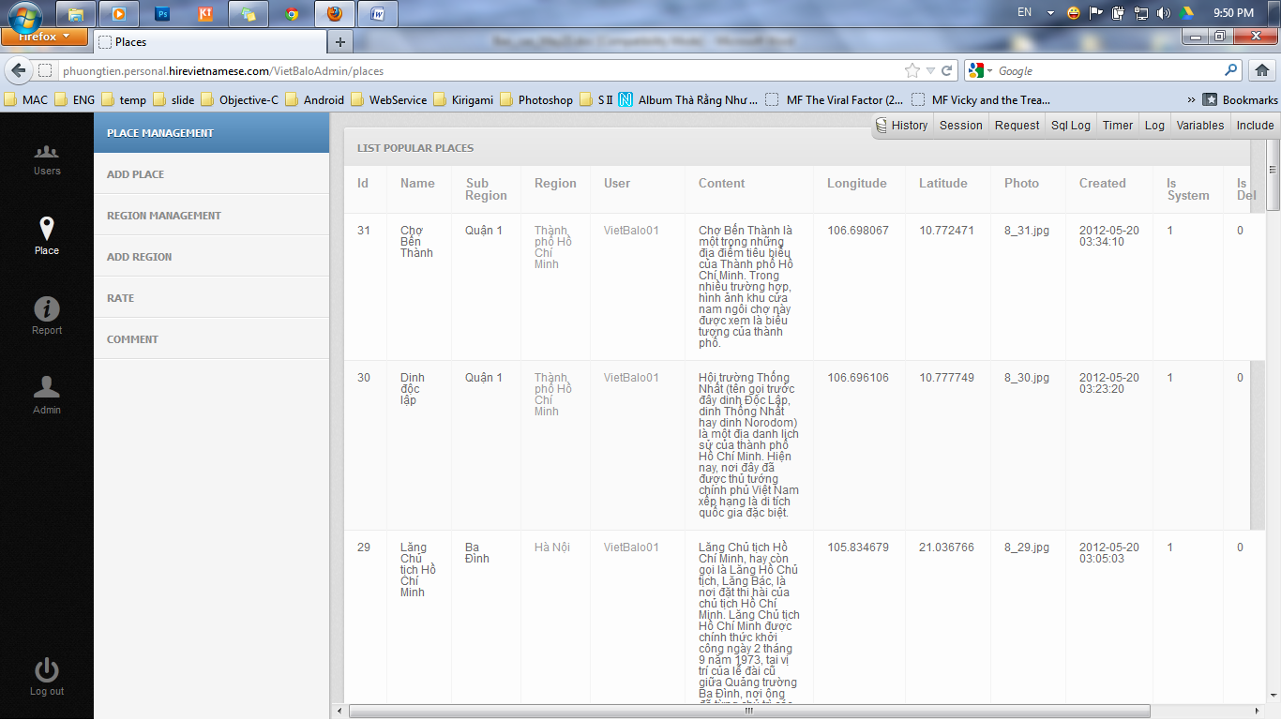
Giao diện người quản trị
Danh sách quản lý
Menu cấp 2
Menu cấp 1
Xây dựng kho dữ liệu trực tuyến địa điểm du lịch trên điện thoại di động
11/17

Slide 22
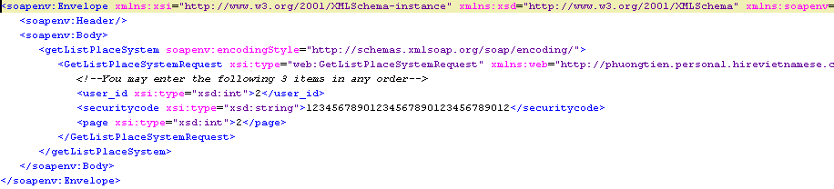
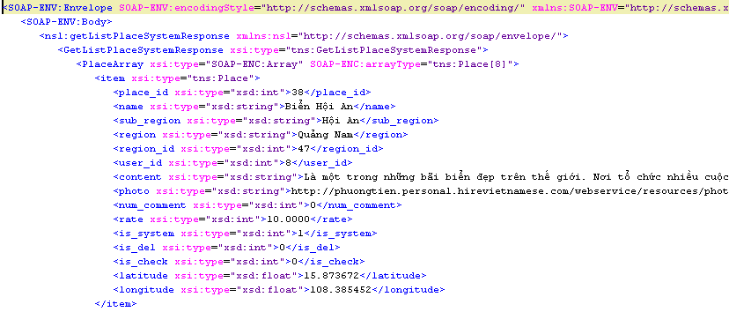
Giao diện lập trình viên
Giao diện XML Request
Giao diện XML Response
Xây dựng kho dữ liệu trực tuyến địa điểm du lịch trên điện thoại di động
11/17

